Slide 1
МБОУ ООШ с. Малое Перекопное
От Рюрика до Путина
Презентацию подготовила:
учитель истории Белова Наталья Никитична
2012 г.
Notes:
Фон диагональю слева что то старое (Рюриковское) а справа флаг Российский.

Slide 2
Цели и задачи
Познакомить учащихся с историческими истоками российской государственности.
Сформировать у учащихся гражданские ценности, патриотизм, гражданственность
Воспитывать гуманное отношение и уважение к социальным нормам и ценностям государственности
Развивать компетентностные умения и навыки, формировать толерантность, умения анализировать, обобщать информацию

Slide 3
"Каждый народ вправе гордиться своей историей. Но история русского народа — неповторимая, особенная, самобытная. Ее тысячелетиями создавали наши предки, они формировали государственность, по крупицам собирали земли, оттачивали русский язык, приумножали культуру, выковывали русский характер. То, что нам досталось от прошлых поколений, добыто трудом и кровью миллионов людей. Поэтому мы с благодарностью должны помнить о делах дней минувших, изучать и знать историю своего Отечества и своего народа"
Какое прекрасное имя - Россия!
Мы с именем этим добрей и сильней. В нём ветер надежды и дни фронтовые, И шорох берёз, и печаль журавлей.
Проходят года над моею страною.
Проходят года над великой судьбой, И если мы в жизни чего-нибудь стоим, То лишь потому, что мы сердцем с тобой!
А. Дементьев

Slide 4
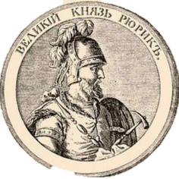
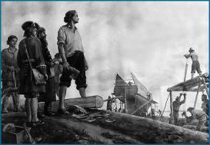
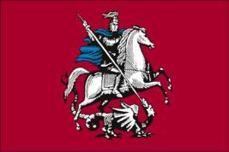
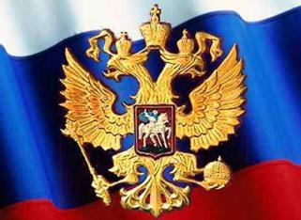
Россия за всю свою историю прошла пять основных периодов государственного развития:
Древнерусское государство,
Московское государство,
Российская империя,
Советское государство,
Российская Федерация.

Slide 5
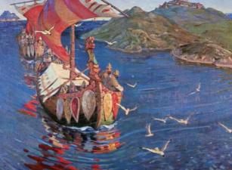
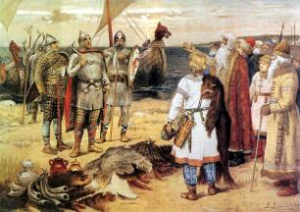
Древнерусское государство
Киевская Русь возникла на торговом пути «из варяг в греки» на землях восточнославянских племен.
Основателями Киева летописная легенда считает правителей племени полян — братьев Кия, Щека и Хорива
Согласно норманской теории, опирающейся на Повесть временных лет XII века и многочисленные западноевропейские и византийские источники, государственность на Русь была привнесена извне варягами — братьями Рюриком, Синеусом и Трувором в 862 году.
Летопись сообщает, что в 862 году новгородцы изгнали варягов за море, но среди разноязыких племен, да и в самом Новгороде — мира не было и пришлось пригласить князя, « .который бы владел и судил по праву. И пошли за море к варягам, и пригласили трех братьев Рюрика, Синеуса и Трувора. Рюрик стал княжить в Новгороде, Синеус — на Белоозере, а Трувор — в Изборске»
«Варяги»
«Призвание варягов»
худ. В.М. Васнецов.

Slide 6
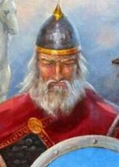
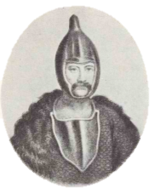
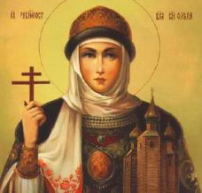
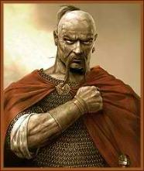
Древнерусские князья для развития государственности
Князь Олег
(882-912 гг.)
Князь Игорь
(991-945 гг.)
Княгиня Ольга
(945-957 гг.)
Князь Святослав
(957-972 гг.)
Объединение Киева и Новгорода (882 г.), подписание договоров с Византией 907, 911г.,
объединение восточно-славянских племен
Заключение союза с Печенегами, возвращение под власть Киева древлян, обложение из данью.
Установление и поддержание порядка в государстве, укрепление дипломатических связей с Византией
Расширение территории древнерусского государства, русско-византийская война (970-971 г.), расширение и укрепление границ Киевской Руси.

Slide 7
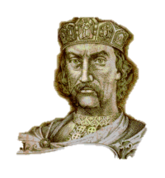
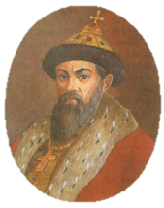
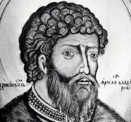
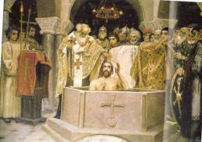
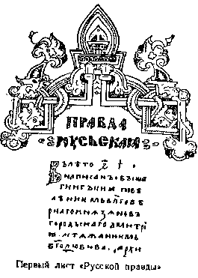
Древнерусские князья для развития государственности
Князь Владимир Красно Солнышко
(980-1015 гг.)
Князь Ярослав Мудрый
(1019-1054 гг.)
Князь Владимир Мономах
(1113-1125 гг.)
988 г. – принятие христианства на Руси
Положил начало созданию на Руси письменного свода законов, получивший название Правда Ярослава.
Принятие мер по предотвращению распада Руси на отдельные земли, ограничил активность половцев.
«Крещение князя Владимира»
В.М. Васнецов

Slide 8
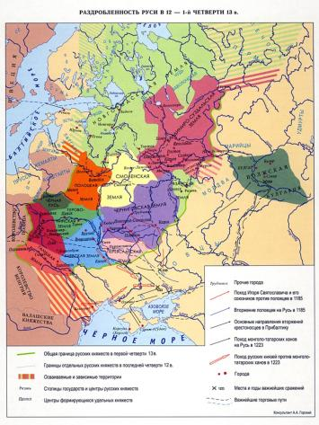
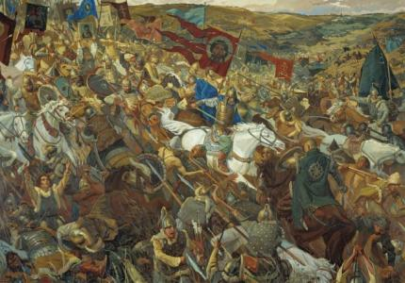
В первой половине XIII века наметившийся объединительный процесс на северо-востоке Руси был прерван нашествием монголо-татар. Русские земли надолго попали под ордынскую зависимость.
В ожесточенной борьбе по свержению ордынского ига в княжении Дмитрия Донского (Куликовская битва 1380 год) роль национального политического центра объединения русских земель сыграла Москва.
В XII веке Киевская Русь начинает распадаться на отдельные «великие княжества» – начинается период феодальной раздробленности.
Куликовская битва

Slide 9
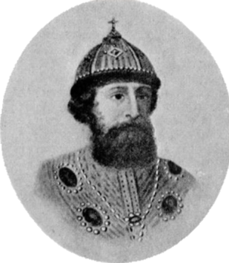
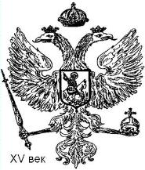
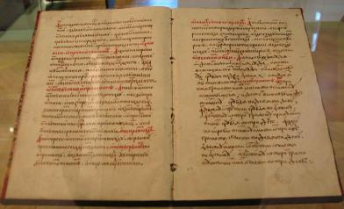
Московское государство
Важнейшим этапом в процессе создания единого Российского государства было княжение Ивана Васильевича (1462 -1505 гг.) . Это время образования основной территории России, окончательного освобождения ее от монгольского ига и формирования политических основ централизованного государства. Иван III принял новый титул – государь сея Руси. В 1497 г. издается Судебник – первый свод законов единого государства В конце XIV века с падением ордынского владычества была восстановлена российская государственность.
Иван III
Российский герб времен Ивана III
Судебник Ивана III

Slide 10
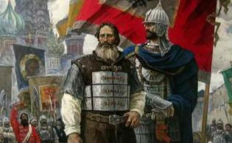
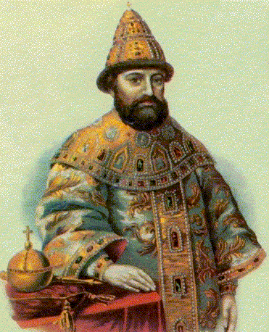
Ю. Пантюхин "Минин и Пожарский. Освобождение Москвы"
Московское государство существовало с середины XV до конца XVII века.
В конце XVI - начале XVII века Россия вступила в полосу глубокого государственно-политического и социально-экономического структурного кризиса, получившего название «Смутное время». Наше Отечество оказалось на грани распада и утраты своей государственности. Однако благодаря всенародному патриотическому подъему кризис удалось преодолеть. Начало правления вновь избранной династии Романовых на русском престоле ознаменовалось восстановлением территориальной целостности страны и укреплением ее международного престижа.
Михаил Романов

Slide 11
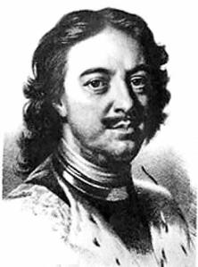
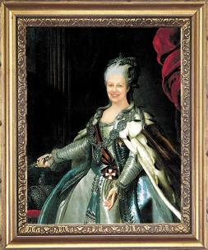
Российская империя
Переломным периодом в истории России стала эпоха Петра I – первого императора Росии. Его реформы охватили все сферы государственной и общественной жизни, определив на длительную историческую перспективу развитие нашей страны. Они были направлены на максимальную централизацию в управлении государством.
Политический строй России окончательно принимает абсолютистский характер. Россия при Петре превратилась в Великую морскую державу.
С приходом к власти Екатерины II (1762 – 1796) стремительно упрочивается власть самодержца. Проводится реформа Сената, целью которой было ограничение его функций в управлении государством.
Важное значение имели мероприятия по укреплению государственного аппарата на местах, повышению роли местного дворянства.
К концу XVIII к Российской империи были присоединены Северное Причерноморье, Приазовье и Крым.

Slide 12
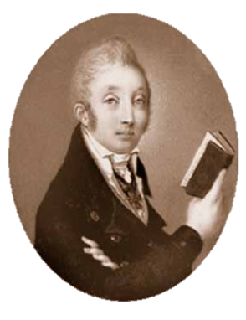
XIX век занимает важнейшее положение в содержании имперского этапа развития российской государственности. Он знаменуется целым рядом реформ, самыми значительными из которых стали преобразования М.М. Сперанского и реформы Александра II.
Начало реформ М.М. Сперанского относится к 1801 году и связано прежде всего с радикальной перестройкой системы управления. Прежние коллегии заменяются министерствами. В 1810 году создается Государственный Совет. Он становится высшим законосовещательным органом. Исключительно важным является шаг по созданию конституции страны. В 1818 году ее положения начали внедряться в Польше (часть Российской Империи).
М.М. Сперанский

Slide 13
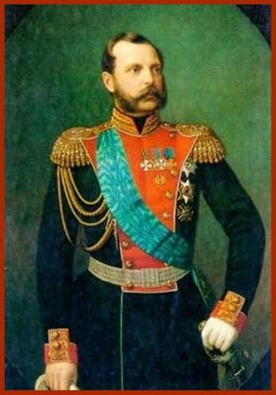
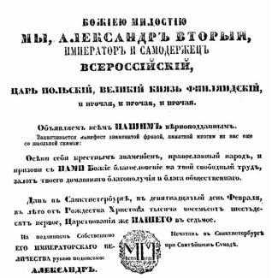
Значительные реформы, радикально изменившие лицо, характер и содержание российской государственности, проводились в 60 – 70 гг. XIX века императором Александром II. Одной из важнейших реформ стала реформа по отмене крепостного права России (1861 г.). Реформы Александра II охватили практически все сферы жизни общества и по своему радикализму могут быть сопоставимы лишь с петровскими преобразованиями.
Александр II

Slide 14
Советское государство
С отречением 3 марта 1917 года последнего российского императора Николая II от престола прекратило свое существование российское самодержавие. В результате октябрьской революции к власти пришли большевики во главе с Владимиром Лениным Ульяновым.
Основные контуры советской государственности были закреплены в первой конституции Российской Советской Федеративной социалистической республики (РСФСР), принятой летом 1918 года.
В Конституции закреплялось федеративное устройство страны и ее название — Российская Социалистическая Федеративная Советская Республика (РСФСР). Высшим органом власти признавался Всероссийский съезд Советов, а в промежутках — избранный им ВЦИК. Исполнительная власть принадлежала СНК.

Slide 15
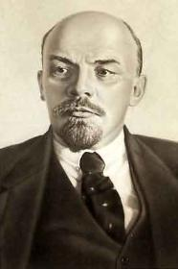
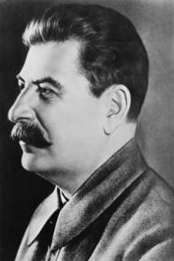
30 декабря 1922 года было провозглашено новое государство – Союз Советских социалистических республик (СССР). По поводу создания советского многонационального государства в партии боролись две тенденции:
Федералистская – создание союза государств, сохраняющих независимость, но имеющих общие армию, флот, финансы, внешнюю политику, координирующие органы.
Унитарная – создание единого государства с мощным центром и подчинёнными ему республиками, входящие в состав РСФСР на правах автономии.
В.И. Ленин
И.В. Сталин
В основу Декларации об образовании СССР были положены ленинские принципы о федерации.

Slide 16
II Всесaоюзный съезд Советов 31 января 1924 года утвердил первую Конституцию СССР.
Органы власти Советского союза по Конституции
Всероссийский съезд
Центральный Исполнительный Комитет (ЦИК)
Совет Национальностей
Совет Союза
Президиум Центрального Исполнительного Комитета
Совет Народных Комисаров

Slide 17
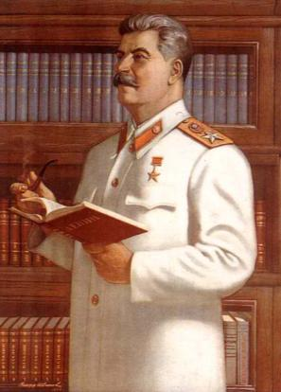
Во главе партийно-номенклатурной верхушки авторитарно-тоталитарного государства в течение 30 лет (с начала 1920 годов до 1953 года) бессменно находился «великий вождь и отец народов» И.В. Сталин.
Период нахождения Сталина у власти ознаменован:
С одной стороны: форсированной индустриализацией страны, массовым трудовым и фронтовым героизмом, победой в Великой Отечественной войне, превращением СССР в сверхдержаву со значительным научным, промышленным и военным потенциалом, беспрецедентным усилением геополитического влияния Советского Союза в мире, установлением просоветских коммунистических режимов в Восточной Европе и ряде стран Юго-восточной Азии;
С другой стороны: установлением тоталитарного диктаторского режима, массовыми репрессиями, иногда направленными против целых социальных слоёв и этносов (например депортации крымских татар, чеченцев и ингушей, балкарцев, калмыков, корейцев), насильственной коллективизацией, приведшей на раннем этапе к резкому спаду в сельском хозяйстве и голоду 1932—1933 гг, многочисленными людскими потерями (в результате войн, депортаций, немецкой оккупации, голода и репрессий), разделением мирового сообщества на два враждующих лагеря и началом холодной войны.

Slide 18
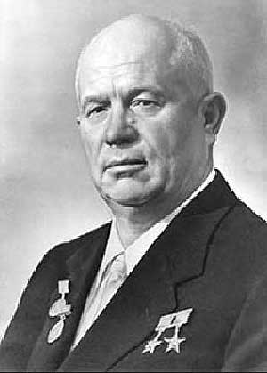
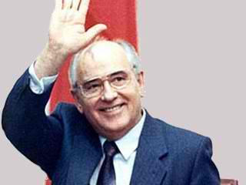
Советские лидеры - наследники Сталина, осознавая необходимость и неизбежность реформирования устаревшей модели тоталитарного государства, но боявшиеся утраты партийной номенклатурной власти в стране, пытались провести преобразования, не меняя основ социалистического строя. Попытки реформ в период «оттепели» привели к отставке лидера Коммунистической партии Советского Союза (КПСС) Н.С. Хрущева (1964 г.), а политика «перестройки» последнего Генерального секретаря Центрального Комитета КПСС М.С. Горбачева завершилась распадом СССР как единого тоталитарного государства и крушением партийно-советской системы.
Н.С. Хрущев
М.С. Горбачев

Slide 19
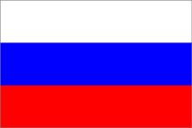
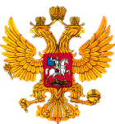
Российская Федерация
Современная Россия
по Конституции, принятой в результате всенародного референдума 1993 года.
Власть
является федеративным правовым демократическим государством в форме президентской республики
Законодательная
Исполнительная
Судебная
Совет Федерации
Конституционные суды
Правительство
Суды общей юрисдикции во главе с Верховным судом
Государственная Дума
Законодательные органы власти субъектов
Администрации субъектов
Арбитражные суды

Slide 20
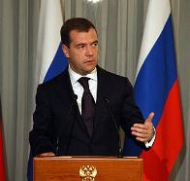
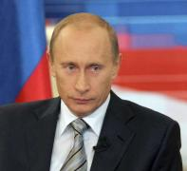
Наиболее целенаправленно модернизация ( обновление) РФ, началось с приходом к власти Путина В.В. Именно Президенту принадлежит идея национальных проектов и в других областях жизни нашего общества: сельском хозяйстве, жилищном строительстве, образовании и здравоохранении. Федеральному Собранию в ежегодном послании Путин В.В. определил приоритетные направления внутренней политики: « Самые актуальные из стоящих перед нами социально-экономических задач, включая конкретные национальные проекты, были названы еще в предыдущем Послании. Намерен развивать их в предстоящем Бюджетном послании, а также в ряде других документов.».
Правительством РФ принята Федеральная целевая программа развития образования на 2006-2010 годы.
Продолжил политику В.В. Путина Дмитрий Анатольевич Медведев.
По итогам выборов марта 2012 года большинством голосов на пост президента был выбран Владимир Владимирович Путин. А значит остается надежда на продолжение модернизации нашего государства реализации равноправия всех граждан, безусловного осуществления ими своих обязанностей перед Родиной.
«В жизни каждого народа, каждого государства, конечно, важна деятельность монархов, глав государств, военных, общественных деятелей, но в конечном итоге последнее слово за народов.»
В.В. Путин

Slide 21
Ресурсы
ru.wikipedia.org - Многоязычный проект по созданию полноценной и точной энциклопедии со свободно распространяемым содержимым.
www.1150russia.ru - официальный сайт «1150 лет зарождения российской государственности»
dic.academic.ru – словари и энциклопедии в сети интернет.
images.yandex.ru – удобный поиск илюстраций.
www.bibliotekar.ru/ – Электронная библиотека нехудожественной литературы по русской мировой истории.
Литература
Карамзин М.М. «История государства Российского» Москва 1993 г..
Политическая История. Россия – СССР – Российская Федерация. Том 2 Москва 1996 г..

